Slide 1
Dotazník spokojenosti
Říjen 2017

Slide 2
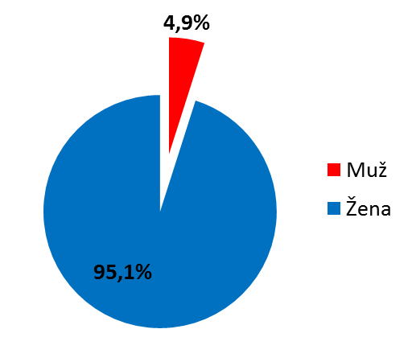
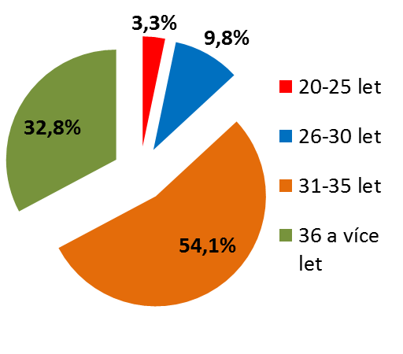
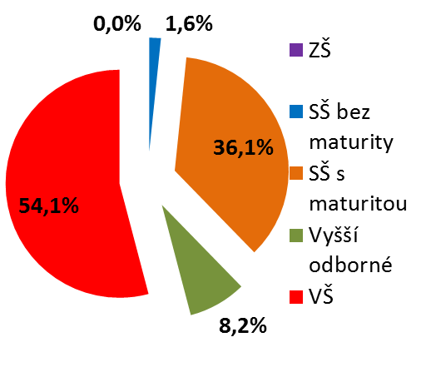
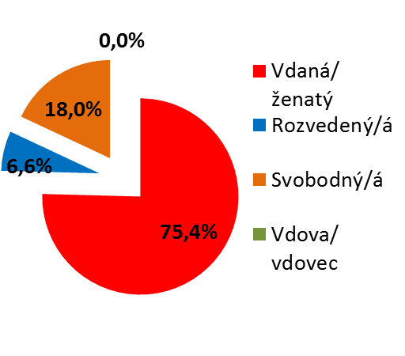
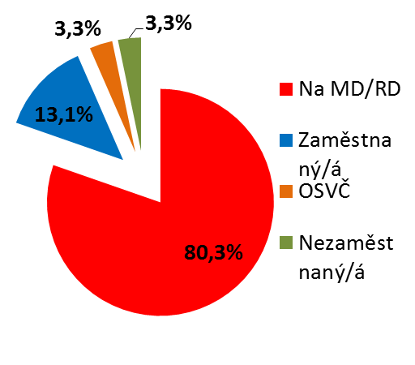
Demografie respondentů
Dotazník vyplnilo 61 respondentů, z toho byli 2 muži.
Věk respondentů se pohyboval od 24 do 45 let.
Nikdo neuvedl základní vzdělání, více než polovina uvedla vzdělání vysokoškolské.
Převážná většina respondentů (49) je na mateřské nebo rodičovské dovolené.

Slide 3
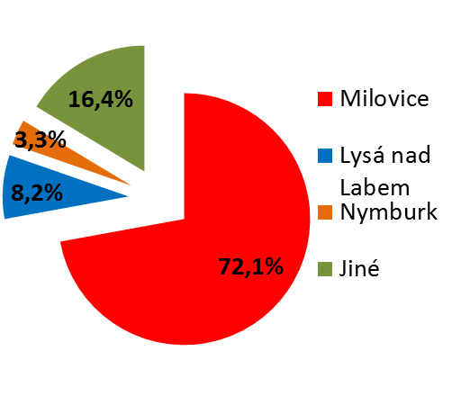
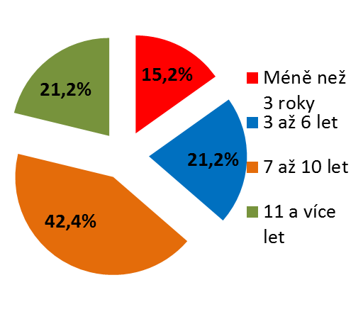
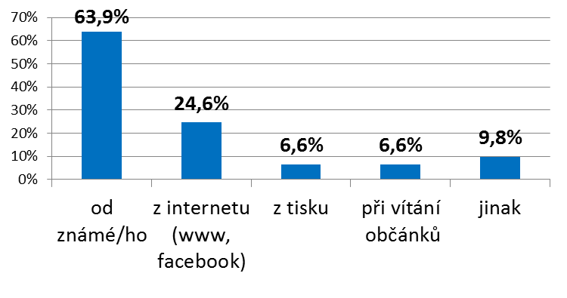
Jak jste se dozvěděl/a o RC
Bydliště
Kolik let žijete v Milovicích
Respondentů z Milovic: 33
Průměrně žijí v Milovicích: 7,9 roku
Minimum: 1 rok
Maximum: 25 let
Jiné : Benátky, Byšičky, Čilec, Dřísy, Dvory, Hronětice, Loučeň, Polerady, Stratov
Jak jinak:
od Martiny Miklovičové,
od sousedky, spolupráce

Slide 4
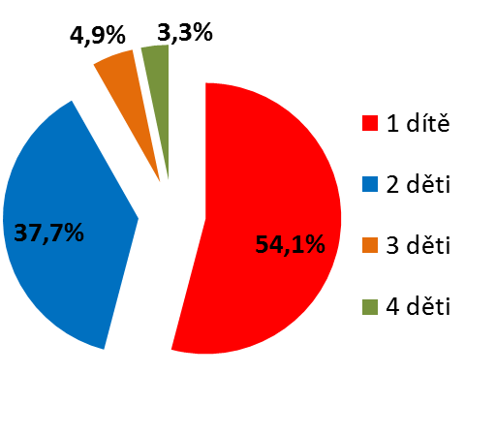
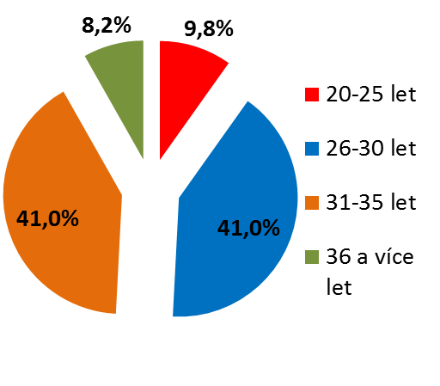
Počet dětí a jejich věk
Průměrný počet dětí v rodině: 1,6
Průměrný věk dítěte: 3 roky
Většina klientů RC má jedno dítě a roli rodiče se teprve učí.
V jaké věku se stal/a rodičem

Slide 5
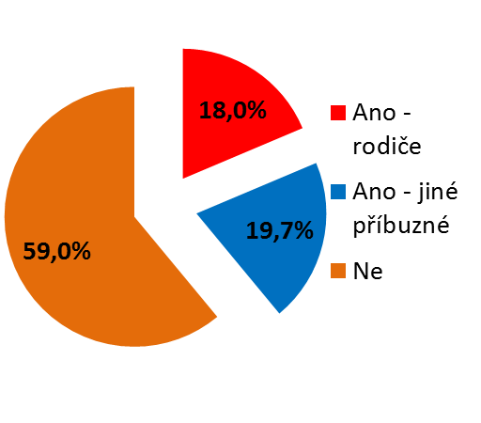
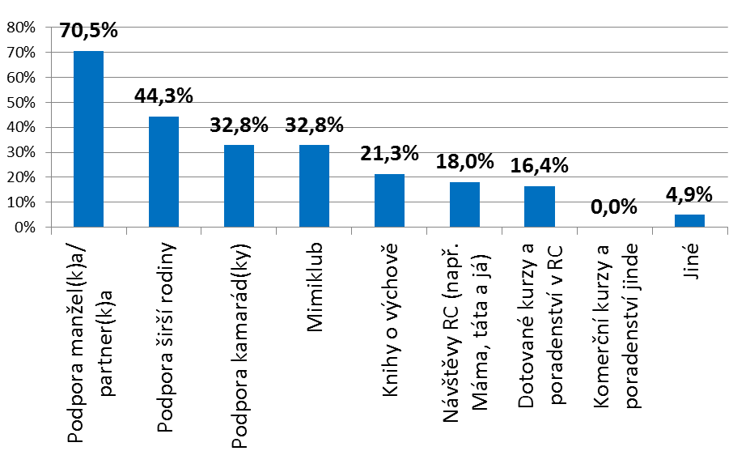
Rodinné zázemí v místě bydliště
59 % klientek nemá v místě bydliště žádné rodinné zázemí a proto hledá oporu v RC.
Kdo/co nejvíce pomohl/o zvládat péči o dítě
Jiné: Martina Miklovičová, zatím se řídím selským rozumem, zdravý rozum
Klientky RC uvádějí, že kromě podpory rodiny a kamarádek jim nejvíce pomohl zvládat péči o dítě Mimiklub a návštěvy RC.

Slide 6
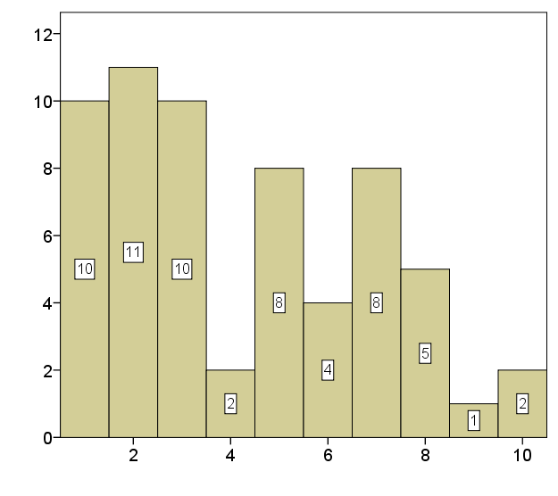
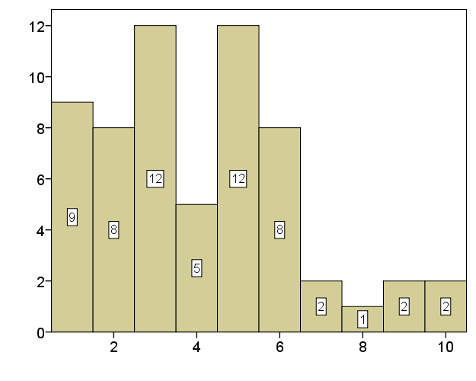
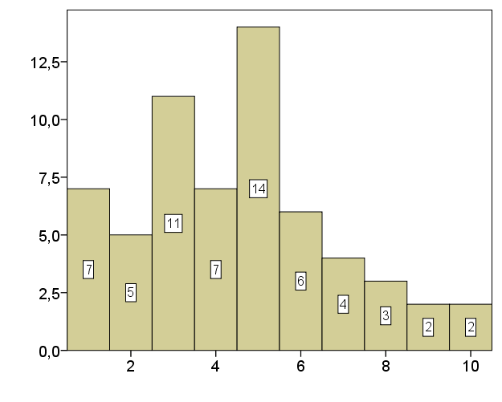
Pocity rodičů
Potřebujete zvyšovat
své rodičovské kompetence?
Kolik svého času věnujete péči o dítě?
Průměr: 4,3
Průměr: 4,8
Většinu dne
(jsem na vše sam/a)
Střídám se s další pečující osobou
Ano
Ne
Potřebujete v roli rodiče psychickou podporu svého okolí?
Průměr: 4,5
Ano, neustále
Nikdy

Slide 7
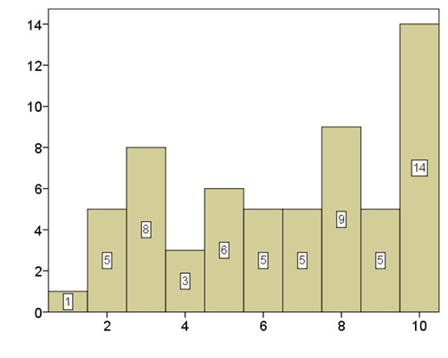
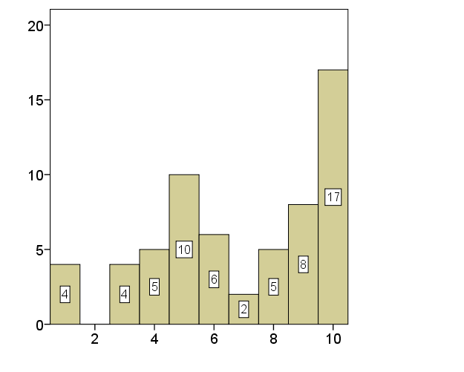
Pocity rodičů
Potýkáte se s výchovnými problémy?
Průměr: 6,5
Ano
Ne
Jak velkou roli hraje finanční dostupnost služby?
Průměr: 6,9
Zcela zásadní
Žádnou

Slide 8
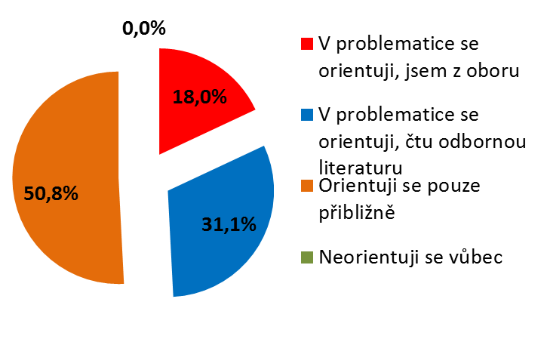
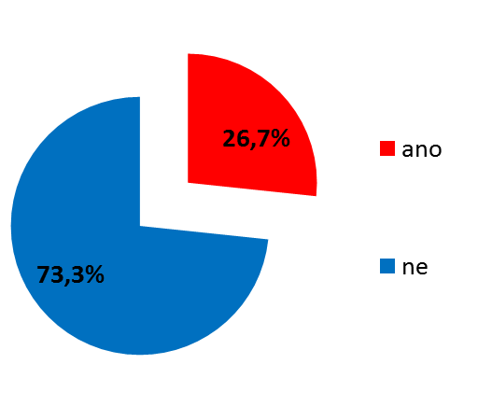
Nakolik se domníváte, že znáte vývojová období dítěte a projevy chování, které patří k určitému věku?
Více než polovina rodičů se v problematice vývojových období dítěte a projevů chování orientuje pouze přibližně.
Využil/a jste někdy některou z návazných služeb?

Slide 9
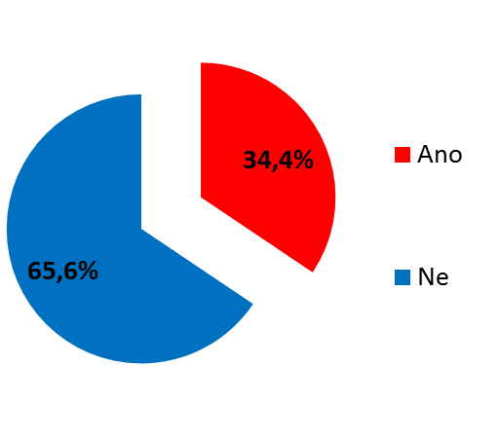
Tíživá životní situace během rodičovství a co ji pomohlo překonat
Zažil/a tíživou situaci
Čas
Dcera měla opožděný vývoj a díky odborníkům a pomoci v MC jsme vše skvěle dohnaly
Kolektiv
Kožní onemocnění, nemoc dítěte, studium VŠ
náběh na laktační psychózu, panickou poruchu
pomohly rozhovory s provozní a lektorkami mimiklubu, kurz efektivního rodičovství
Nemoc manžela
Nespavost v noci, stále se s tím potýkám.
Nic - čas, přátelé
pobyt v nemocnici - rodina
rodiče
Rodiče
Rodina
rodina + RC
Rozchod s partnerem
rozvod/nová partnerka, úmrtí rodičů (tedy babičky a dědy dcery)
Bachovy esence
samotné návštevy RC
Úmrtí v rodině -> rodina
Zažívám stále a překonávám sama.
Ztráta zaměstnání, jeden příjem (finanční). Pomohla kamarádka - jak šetřit peníze

Slide 10
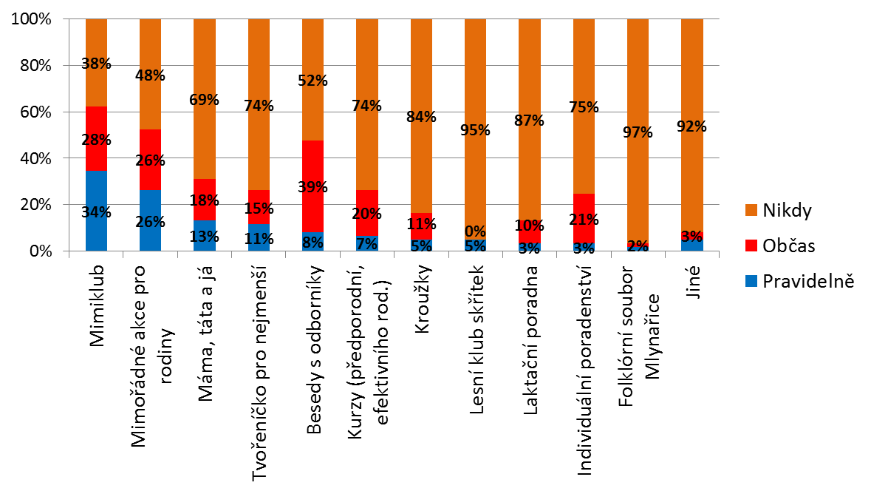
Jak často navštěvujete aktivity RC
Jiné: bazar, herna, lampionový průvod, bazar, plavání, Sokol

Slide 11
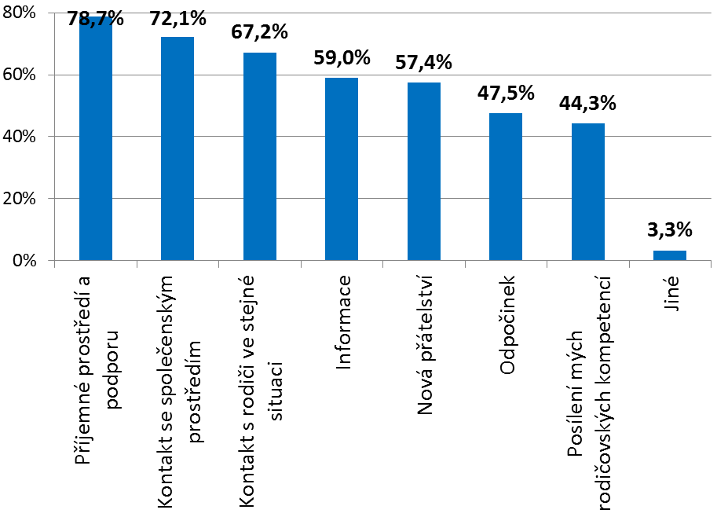
Co vám přineslo navštěvování aktivit RC
Jiné: dítě přichází do kontaktu s dalšími dětmi

Slide 12
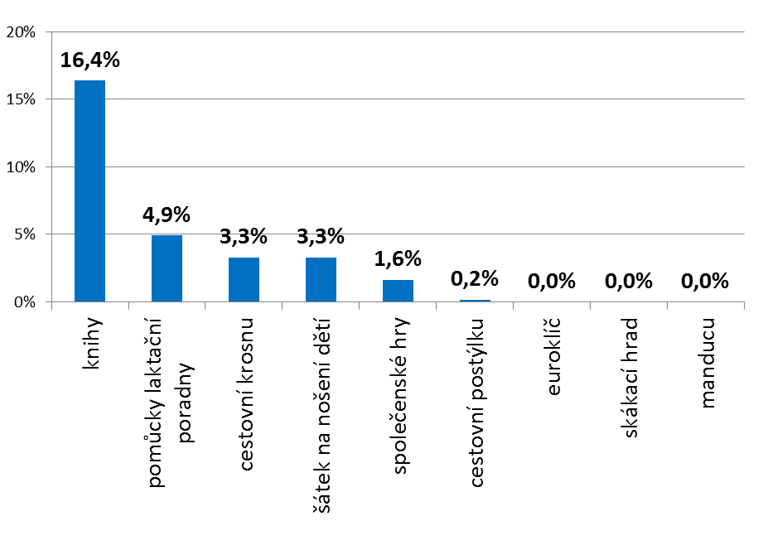
Využíváte nabídky naší půjčovny
Pokud ano, půjčujete si:

Slide 13
Je něco, co byste nám rád/a sdělil/a
Děkuji za poskytování služeb a provoz RC
Děláte moc záslužnou činnost!
Jsem ráda, že jste!
Jsem v centru teprve potřetí, aktivity jsem zatím nestihla navštívit.
Jste skvělí
Mám to tu ráda!
Máme to tu moc rádi :)
Máme vás rádi!
Pěkný den všem :-)
V herně chybí kočárek, ale jinak nemá chybu
Vážím si toho, že je zde v Milovicích takovéto centrum.

